Slide 1
Тақырыбы:Дезоксирибонуклеин қышқылының құрылысы мен құрылымы
10сынып

Slide 2

Оқу мақсаты
10.4.1.8 - Дезоксирибонуклеин қышқылы құрылымы мен қызметі арасындағы байланысты орнату
Бағалау критерийі
Дезоксирибонуклеин қышқылы құрылымы мен қызметі арасындағы байланысты орнатады
<number>

Slide 3
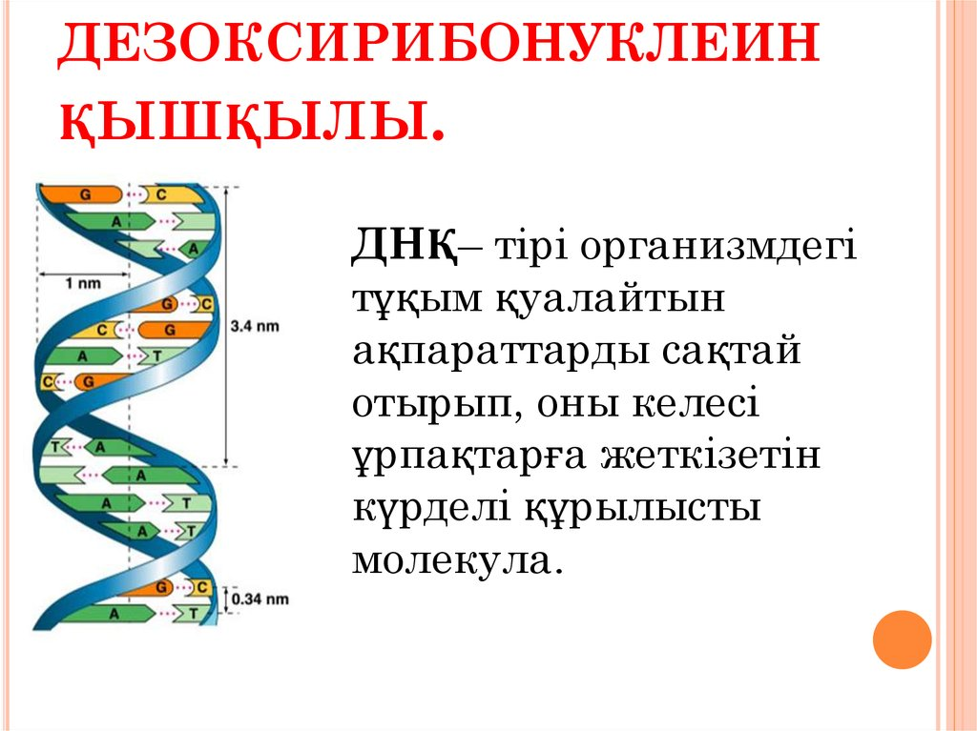
ДНҚ
<number>

Slide 4
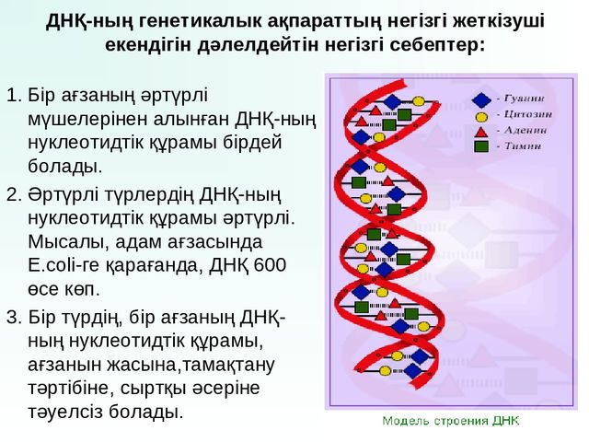
ДНҚ-ның ерекшелігі
<number>

Slide 5
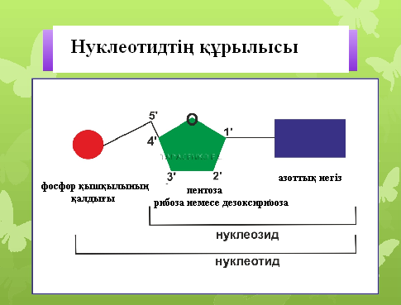
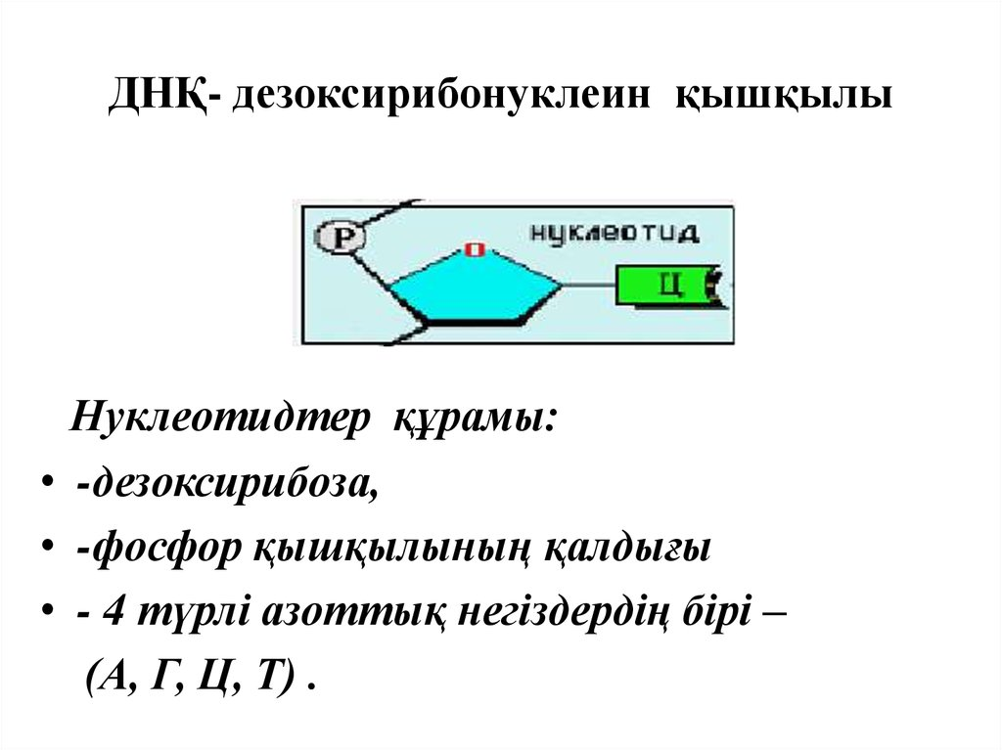
ДНҚ-ның химиялық құрылысы
ДНҚ биополимер,оның мономері- нуклеотидтер. Нуклеотидтер – нуклеин қышқылдарын құрайтын негізгі құрылымдық бірлік.
Нуклеотидтер бір-бірімен ковалентті байланыс арқылы байланысқан 3 түрлі химиялық бөліктен тұрады:
1.Көміртектің бес атомы бар қант (ДНҚ молекуласында дезоксирибоза, ал РНҚ-да – рибоза);
2.Қанттың 1-көміртек атомымен ковалентті байланысқан пуриндік немесе пиримидиндік азоттық негізі бар. ДНҚ молекуласының құрамына пуринді негіздер – аденин (А), гуанин (Г) және пиримидинді негіздер – цитозин (Ц), тимин (Т) кіреді. Нуклеотидтердің 3-бөлігін фосфатты топтар (фосфор қышқылының бір немесе бірнеше қалдығы) құрайды.
Фосфатты - көміртегі атомы арасында фосфодиэфир-лік байланыстар құру арқылы полимерлі тізбек түзеді.
<number>

Slide 6
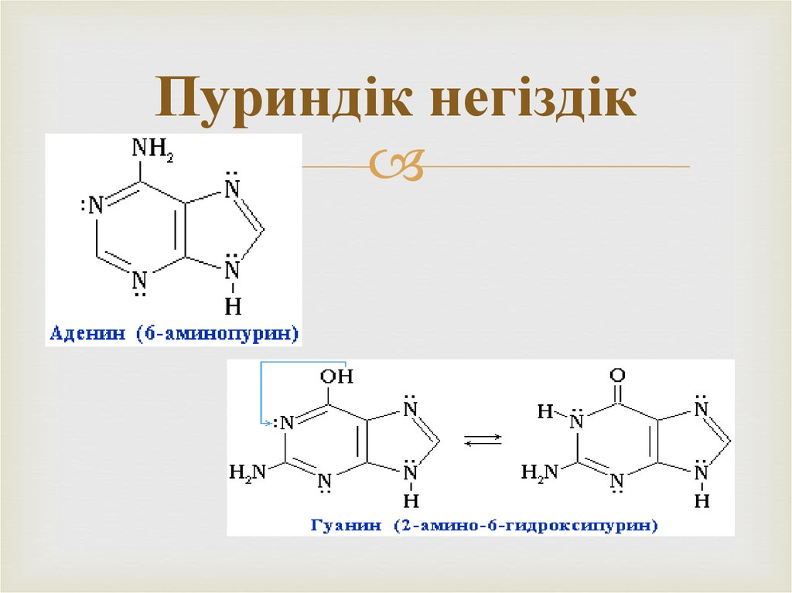
Қос сақиналы пуриндік негіздер
<number>

Slide 7
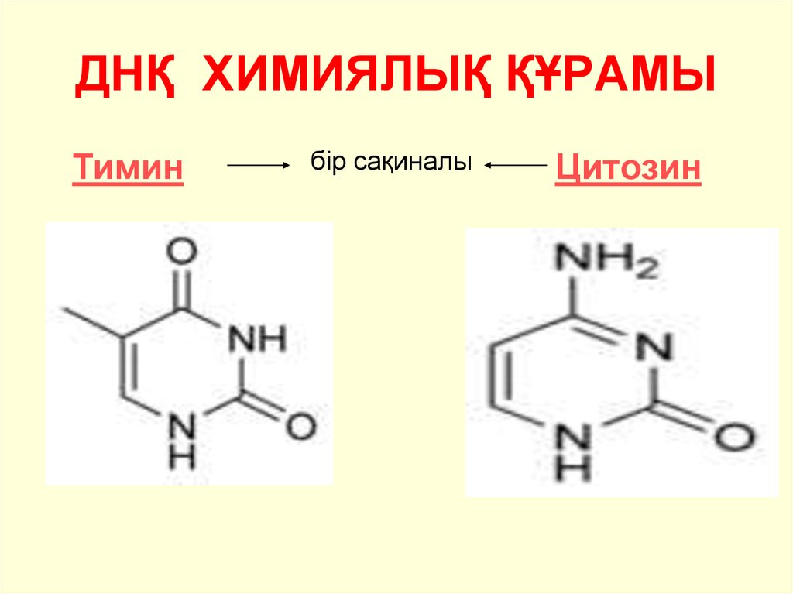
Пиримидиндік негіздер
<number>

Slide 8
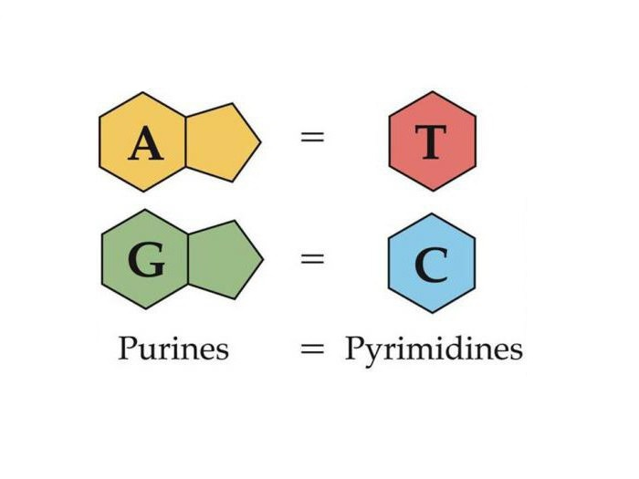
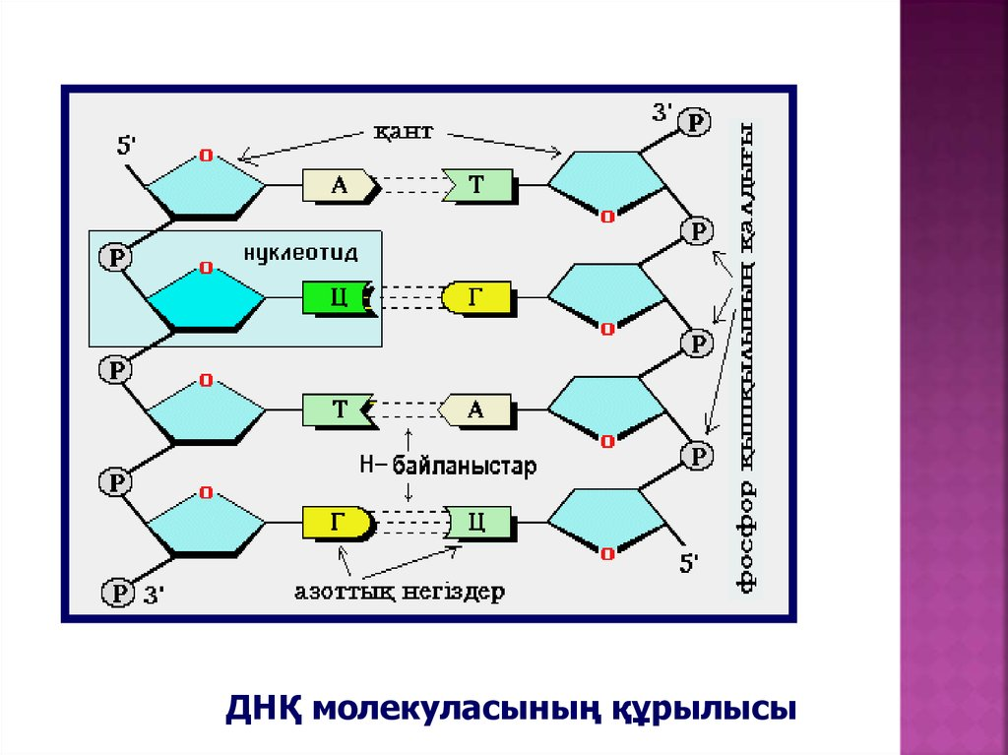
Чаргафф ережесі
Бір тізбектегі аденинмен екінші тізбекте-гі тимин екі сутектік байланыс арқылы, ал бір тізбектегі гуанин мен екінші тізбектегі цитозин үш сутектік байланыс арқылы жалғанып,бір-біріне сәйкес келуін, ДНҚ тізбегіндегі комплементар-лық деп аталады
<number>

Slide 9
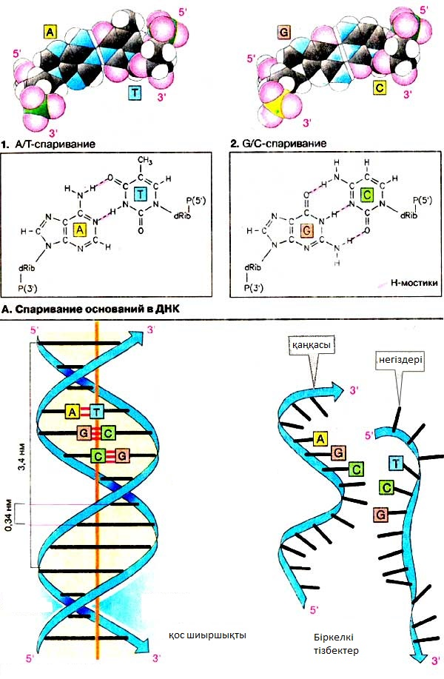
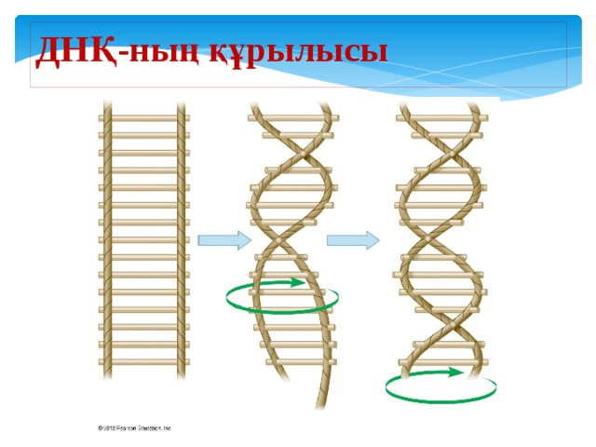
ДНҚ құрылымы
ДНҚ-ның құрылым ерекшелігі
ДНҚ-биополимер.ДНҚ қос шиыршығының бір орамында ұзындығы 3,4 нм-ге тең 10 нуклеотидтік қалдық бар. Қос шиыршық өз осьінің маңында оңға қарай оралып шиыршық түзетіні анықталды
<number>

Slide 10
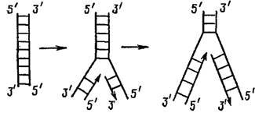
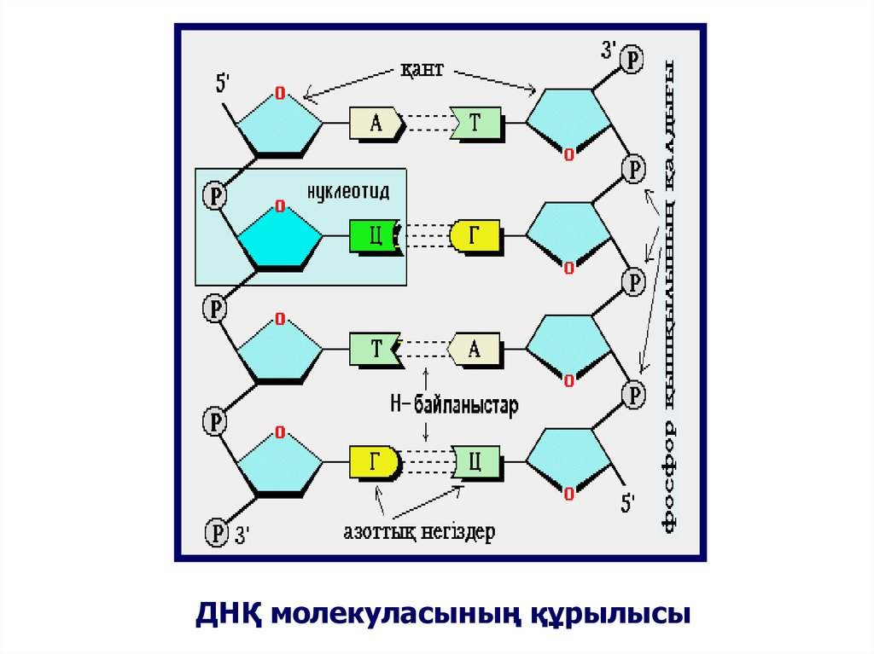
ДНҚ-ның құрылымдық деңгейлері
ДНҚ молекуласының құрылымы екі түрге бөлінеді. Бірінші реттік құрылым шиыршық тәрізді иілген полинуклеотидті тізбек.ДНҚ молекуласындағы нуклеотидтердің жазылуы 5'- басталады және 3'-соңында аяқталады. Қаңқасы фосфат топтарымен байланысқан дезоксирибоз деп аталатын ұзын қант молекулаларының тізбегі негіздерді ұстап тұрады. Қос шиыр-шықты молекула-бұл екінші реттік құрылым
Қаңқасы
Әр тізбектің 3'- бағыттығы (дизоксирибоза) және 5' бағыттағы (фосфатты) ұшы болады.
<number>

Slide 11
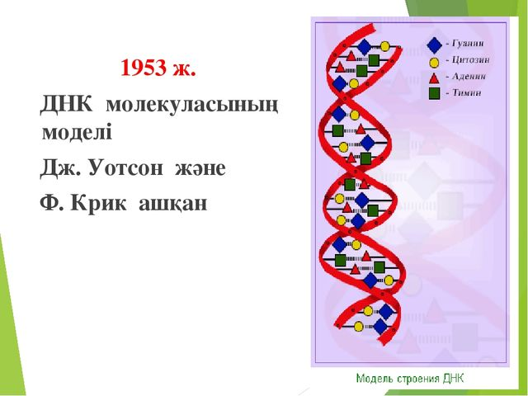
Тапсырма №1 ДНҚ-ның құрылымы мен қызметін жазу
1.Пуринді және пиримидинді мононуклеотидтер ерекшелігі неде ? 2. ДНҚ-ның қос шиыршықты құрылымының қызметі қандай ?
Дескриптор:
ДНҚ-ның құрылымы мен қызметі арасындағы байланысты орнатады.
<number>

Slide 12
Тапсырма №2
ДНҚ тізбегіндегі комплементарлық принципін басшылыққа алып тапсырманы орындау
Комплементарлықтың маңызы | ????
Тапсырма | ДНҚ тізбегі фрагментінің нуклеотидтік құрамы келесідей: Г Т Ц Т А Ц Г А Т
Орындау керек | Комплементарлық принципі негізінде ДНҚ-ның 2-ші тізбегін құрастыру
Шешуі: ДНҚ-ның 1-ші тізбегі 2-ші тізбегі ???? | Г Т Ц Т А Ц Г А Т
Комплементарлық | ????
Дескриптор:
ДНҚ-ның комплементарлық принципін және оның мәнін жазып көрсетеді.
<number>

Slide 13
Бекіту.Тапсырма№3
Кестеде ДНҚ-ның құрылымдық деңгейлерін ажыратып,
оның қызметі арасындағы байланысты көрсету.
Бірінші реттік құрылым | Екінші реттік құрылым
1. 2. | 1. 2.
Осы молекулалық құрылымдар мен қызметі арасында қандай байланыс орнағанын көрсету. 1. 2.
Дескриптор: ДНҚ-ның құрылымы мен қызметі арасындағы байланысты орнатады
<number>

Slide 14
Қорытынды
Сабақты қорытындылау + - таңбаларын қолданып өз өзіңізді бағалаңыз
Бүгінгі сабақта:
 | + -
Мен .........анықтадым
Мен ............. түсіндім
Мен ............орната аламын
<number>
<number>

